Slide 1
শুভেচ্ছা
Notes:
তরিকুল ইসলাম

Slide 2
শিক্ষক পরিচিতি
শিক্ষক পরিচিতি
পাঠ পরিচিতি
মোঃতরিকুল ইসলাম
সহকারী শিক্ষক
রঘুনাথপুর উচ্চ বিদ্যালয়
নবাবগঞ্জ,দিনাজপুর
শ্রেণিঃনবম
বিষয়ঃপদার্থ বিজ্ঞান
অধ্যায়ঃতৃতীয়
Notes:
তরিকুল ইসলাম

Slide 3
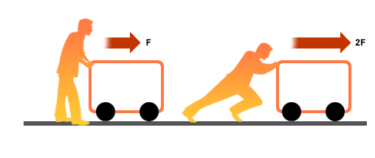
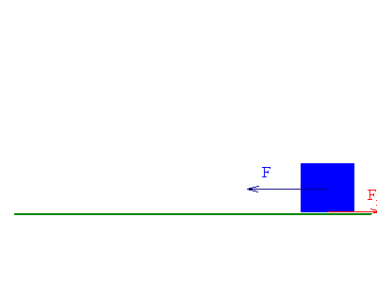
নিচের ছবি গুলো দেখ ও চিন্তা কর
ঠেলে বস্তুর অবস্থানের পরিবর্তন করা হচ্ছে

Slide 4
আজকের পাঠ বল
Notes:
তরিকুল ইসলাম

Slide 5
*বল কি বলতে পারবে।
*বিভিন্ন প্রকার বলের প্রকৃতি বর্ণনা করতে পারবে।
*সাম্য ও অসাম্য বলের প্রভাব বিশ্লেষণ করতে পারবে।
শিখনফল

Slide 6
বলের প্রকৃতি
Notes:
তরিকুল ইসলাম

Slide 7
একক কাজ
১। বল কি?
২।বলের প্রকৃতি কীরূপ?
Notes:
তরিকুল ইসলাম

Slide 8
সমাধান
কোন স্থির বস্তুকে যা প্রয়োগ করে গতিশীল করে অথবা গতিশীল বস্তুকে স্থির করে তাকে বল বলে।
যেমনঃ- কোন বাক্সকে ধাক্কা দিয়ে সরানো। এই ধাক্কা এক প্রকার বল।
এই বল বিভিন্ন প্রকার হতে পারে।যেমনঃ স্পর্শ বল, অস্পর্শ বল ।

Slide 9
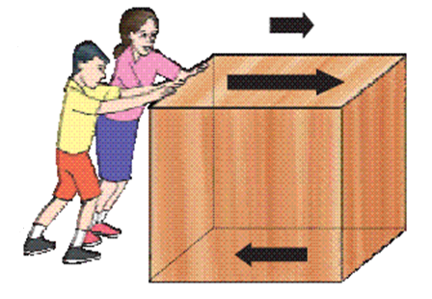
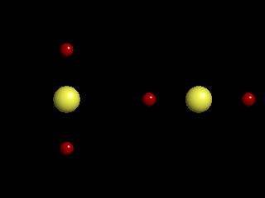
নিচের ছবি গুলো দেখ ও চিন্তা কর
স্পর্শ বল
অস্পর্শ বল

Slide 10
স্পর্শ বল ও অস্পর্শ বলের তুলনা কর।

Slide 11
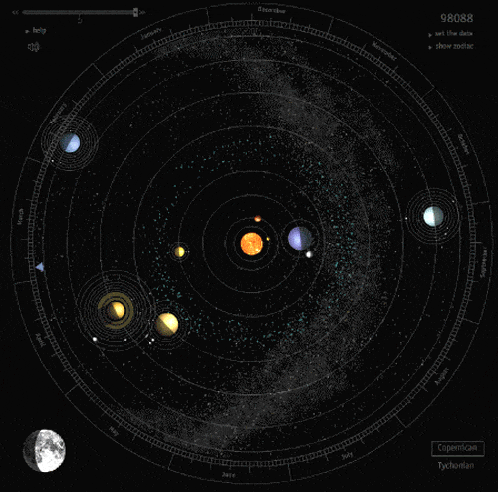
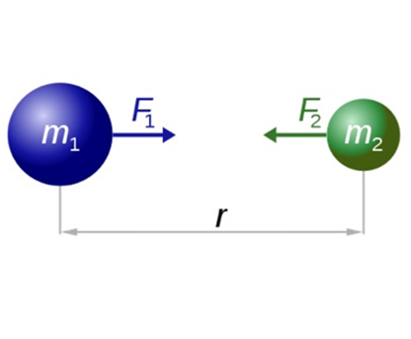
মহাকর্ষ বল

Slide 12
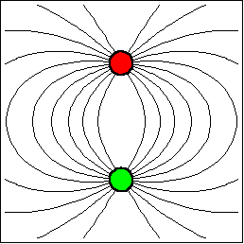
+
–
বস্তুদ্বয় পরস্পরকে আকর্ষণ করছে
+
+
তড়িৎ বল
বস্তুদ্বয় পরস্পরকে বিকর্ষণ করছে
তড়িৎ চৌম্বক বল

Slide 13
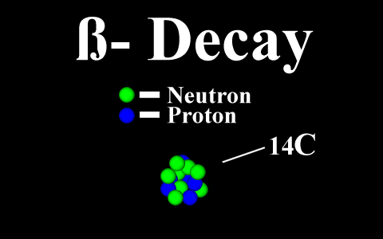
দুর্বল নিউক্লীয় বল
নিউট্রন
10^{–16} m
প্রোটন
নিউক্লীয়াস হতে বিটাক্ষয় হচ্ছে

Slide 14
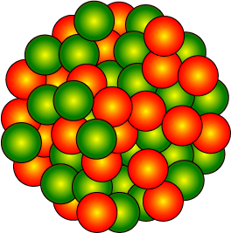
সবল নিউক্লীয় বল
প্রোটন
নিউক্লীয়াস
নিউট্রন
প্রোটন ও নিউট্রন নিউক্লীয়াসে দৃঢ়ভাবে আবদ্ধ থাকে

Slide 15
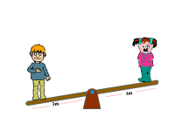
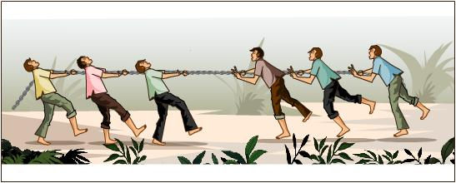
সাম্য বল
অসাম্য বল

Slide 16
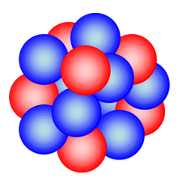
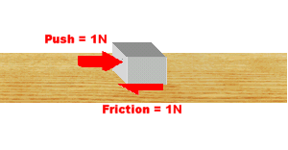
দলীয় কাজ
মৌলিক বলগুলোর তীব্রতার তুলনা কর

Slide 17
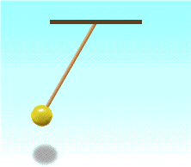
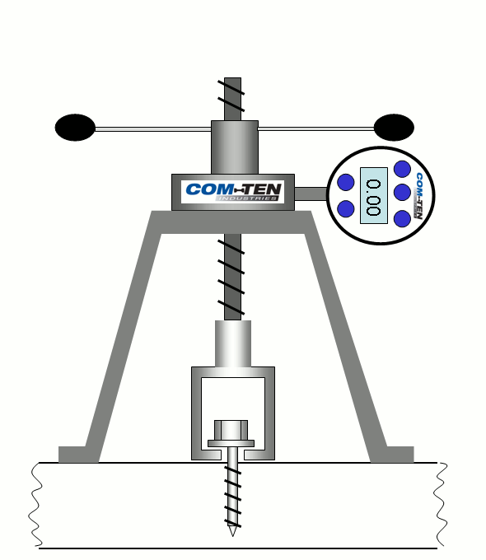
মূল্যায়ন
টান বল
অসাম্য বল
স্পর্শ বল

Slide 18
মূল্যায়ন
গাড়ীর চাকার সাথে রাস্তার তলের প্রত্যক্ষ সংস্পর্শ হয়েছে।
*চাকার গতির বিপরীতে কোন বল সৃস্টি হয়েছে?
**ঘর্ষণ বল

Slide 19
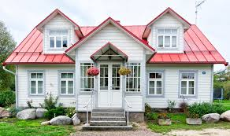
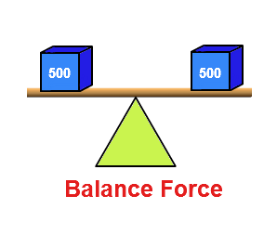
বাড়ির কাজ
সাম্য বল
অসাম্য বল
সাম্য ও অসাম্য বলের তুলনামূলক বিশ্লেষণ কর

Slide 20
ধন্যবাদ

